Slide 1
WAPT
Solution de déploiement logiciel
(ou comment dire au revoir à SCCM)
sous licence GPLv3
Nathalie Vieira

Slide 2
WAPT - KésaKo ?
Système de gestion centralisée d’applications pour les clients Windows
Créé et développé depuis 2012 par Tranquil IT
GPLv3, Python
INRA Montpellier/SupAgro
WAPT Community
plus de 500 postes depuis un an

Slide 3
WAPT – Maitrise du cycle de vie applicatif
Pour les gestionnaires de parcs
Gestion centralisée hors domaine jusqu’à multi-domaines
Création de paquets ou importation depuis d’autres dépôts
Catalogue d’applications validées et certifiées
Inventaire du parc applicatif
Proposition d’installations et mises à jour
Possibilité de forcer l’installation et les mises à jour
Pour les utilisateurs sans droit d’administration
Installations et mises à jour quand ils le souhaitent
Portail Self-Service : possibilité d’installation dans le catalogue d’applications

Slide 4
WAPT – Principe et fonctionnement
WAPT pour Windows APT, analogie au gestionnaire de paquet APT de Debian
Dépôt privé et centralisé de paquets
Paquet wapt : embarque les binaires et fichiers nécessaires à l’installation
Sécurité assurée par une somme de contrôle et certificat(s) présents dans le paquet
Principe de dépendance respecté
Différence : installation d’un agent nécessaire (waptagent)

Slide 5
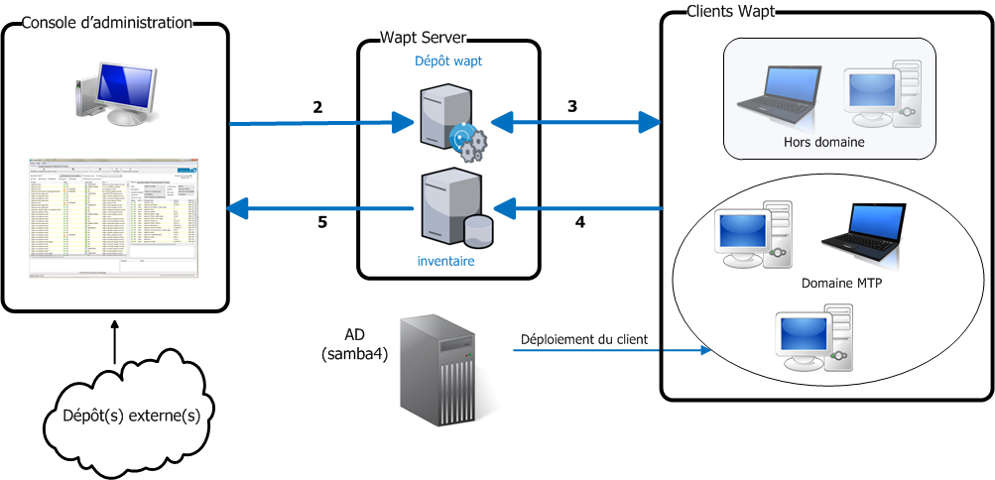
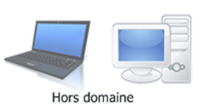
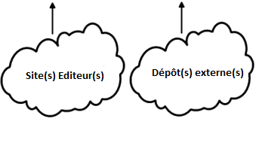
WAPT – Vue d’ensemble
Création paquet
Dépôt de paquet validé
Update des clients
Envoi de l’inventaire
Visualisation de l’inventaire depuis la console d’administration

Slide 6
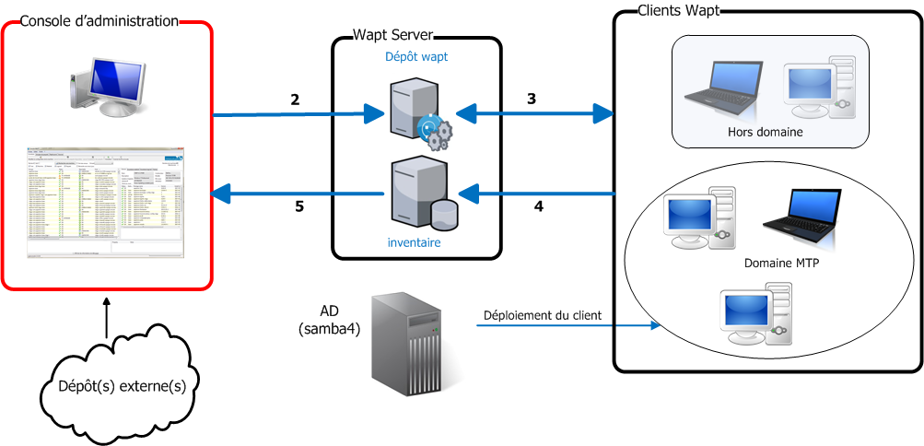
WAPT – Vue d’ensemble
Création paquet
Dépôt de paquet validé
Update des clients
Envoi de l’inventaire
Visualisation de l’inventaire depuis la console d’administration

Slide 7
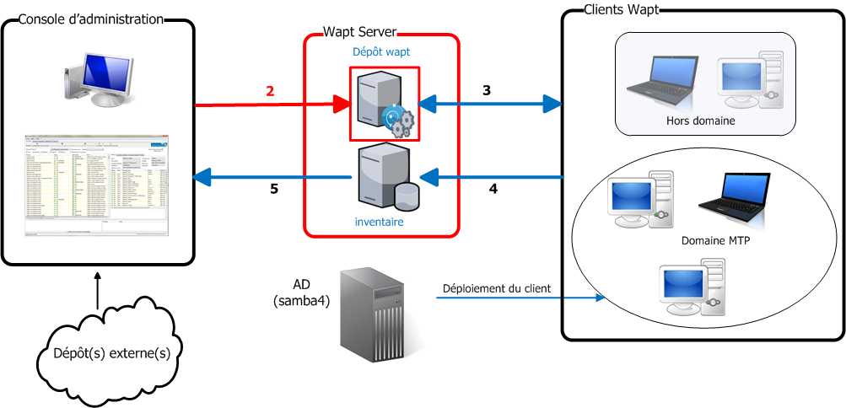
WAPT – Vue d’ensemble
Création paquet
Dépôt de paquet validé
Update des clients
Envoi de l’inventaire
Visualisation de l’inventaire depuis la console d’administration

Slide 8
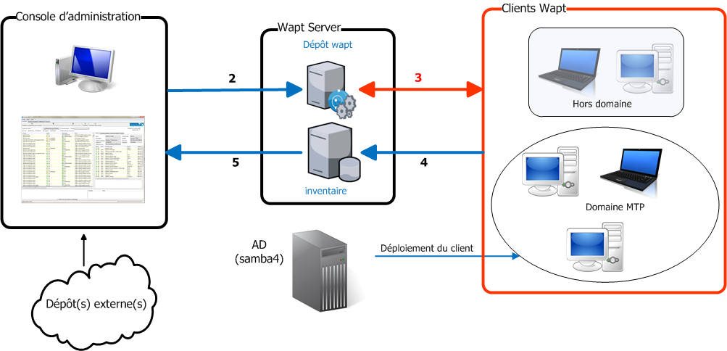
WAPT – Vue d’ensemble
Création paquet
Dépôt de paquet validé
Update des clients
Envoi de l’inventaire
Visualisation de l’inventaire depuis la console d’administration

Slide 9
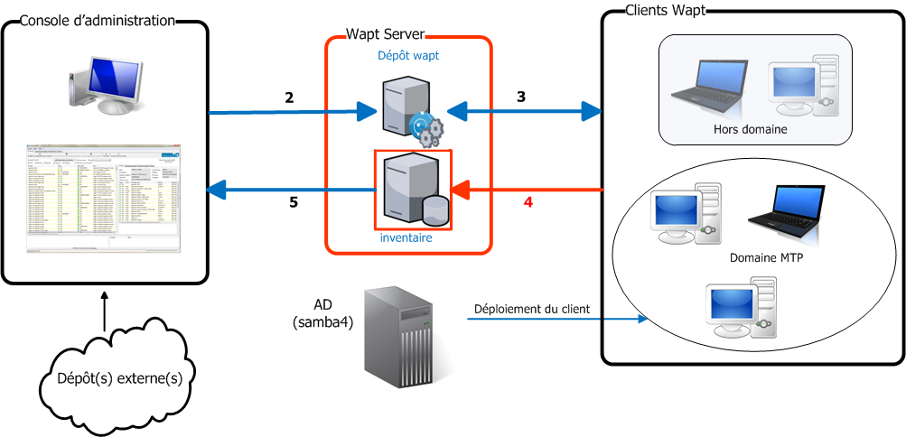
WAPT – Vue d’ensemble
Création paquet
Dépôt de paquet validé
Update des clients
Envoi de l’inventaire
Visualisation de l’inventaire depuis la console d’administration

Slide 10
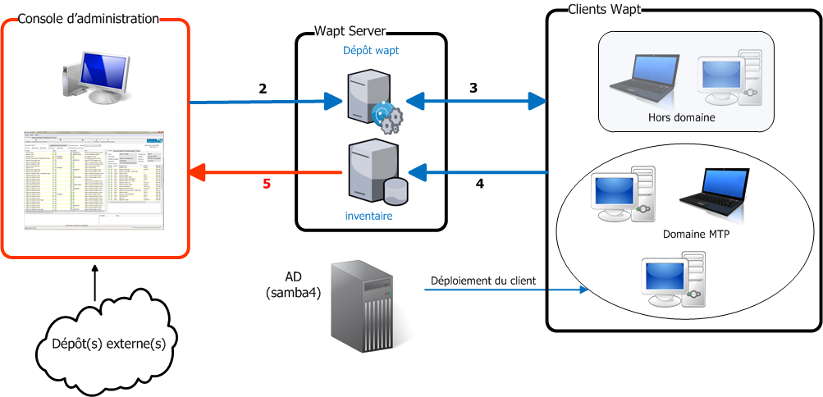
WAPT – Vue d’ensemble
Création paquet
Dépôt de paquet validé
Update des clients
Envoi de l’inventaire
Visualisation de l’inventaire depuis la console d’administration

Slide 11
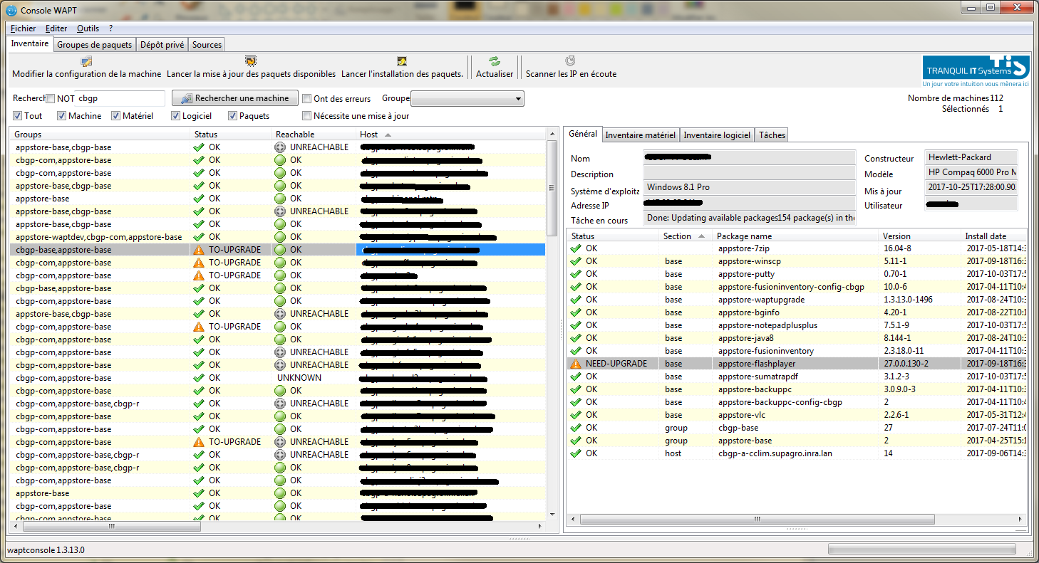
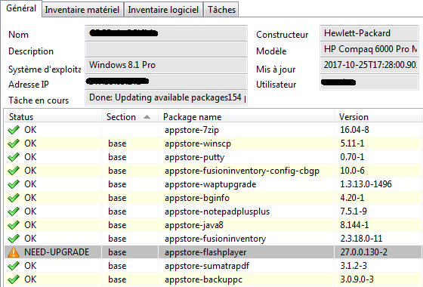
WAPT – Console d’administration

Slide 12
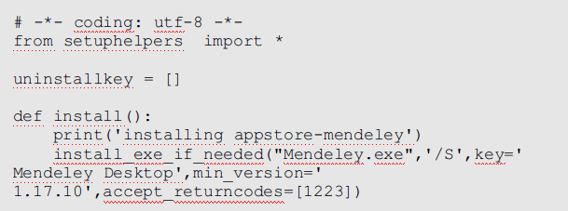
WAPT – Dans la pratique …
Côté Gestionnaire de parc
Installation de l’agent localement (poste hors domaine) ou GPO (poste du domaine)
Mise à disposition de paquet soit par l’importation (39) soit par une création (54)
Création de paquet simplifiée en une ligne de commande et une librairie python
Script python
Regroupement des paquets dans différents groupes (tutelle/unité, métier)
Installation/mise à jour à disposition ou forcée (ex : CCleaner, mise à jour en 10 min)
Installation
Personnalisation
(ex : Firefox)
Désinstallation
(ex : Dell ou HP)

Slide 13
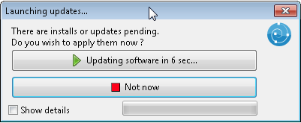
WAPT – Dans la pratique …
Côté utilisateur
Installation et mise à jour à l’extinction du poste

Slide 14
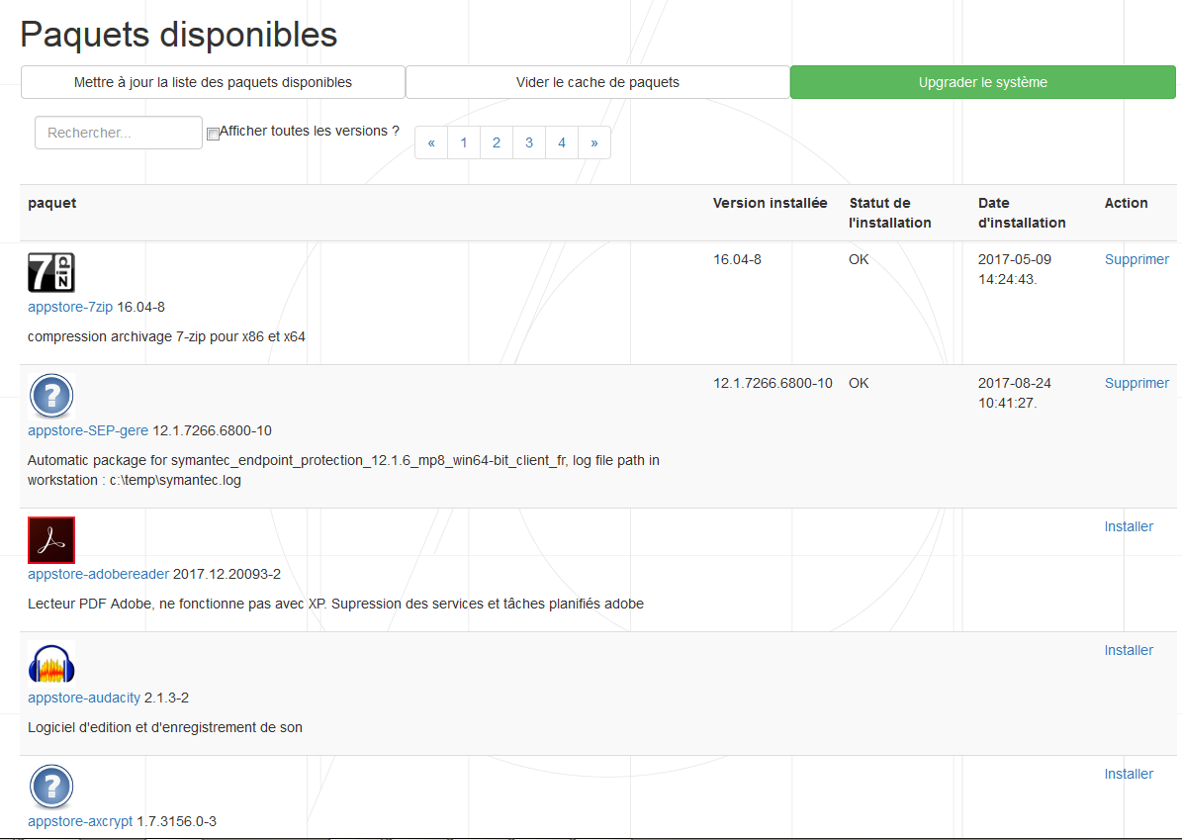
WAPT – Dans la pratique …
Côté utilisateur
Interface web locale

Slide 15
WAPT - Bilan
Recul limité, seulement un an mais 500 postes
Serveur installé en 15 min sous Linux
Facilité de prise en main basique (1 journée)
Plus de 90 paquets
Détachement du domaine, contexte UMR, multi-tutelles
Homogénéité applicative de l’ensemble du parc
Souplesse et indépendance utilisateur via le Self-service
Gain de temps
Contexte de campus multi-tutelles, délégation des droits manquante dans la version WAPT Community

Slide 16
WAPT et nous avons dit au revoir à SSCM
Merci à
EIC de Montpellier
Aux Collègues du CBGP
et Vous !!
nathalie.vieira@inra.fr
URL : https://www.wapt.fr

